Slide 1



Trường tiểu học Vũ Xuân Thiều
ÂM NHẠC 5
Tiết 28: - Ôn tập Bài hát Dàn đồng ca mùa hạ
- Tập đọc nhạc: TĐN số 7 “Em tập lái ô tô”
Giáo Viên: Nguyễn Thu Giang

Slide 2
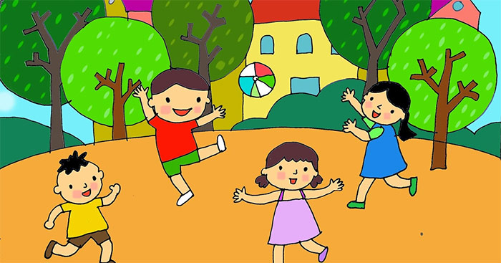
1. Khởi Động Giọng

Slide 3
Video đọc gam C dur

Slide 4
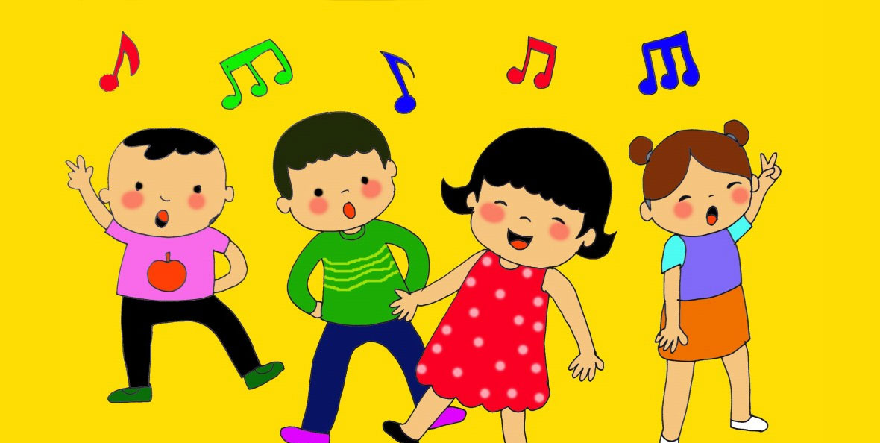
2. Ôn tập bài hát:
Dàn đồng ca mùa hạ

Slide 5
Video hát mẫu và beat

Slide 6

3. Gõ đệm cho bài hát theo nhịp

Slide 7
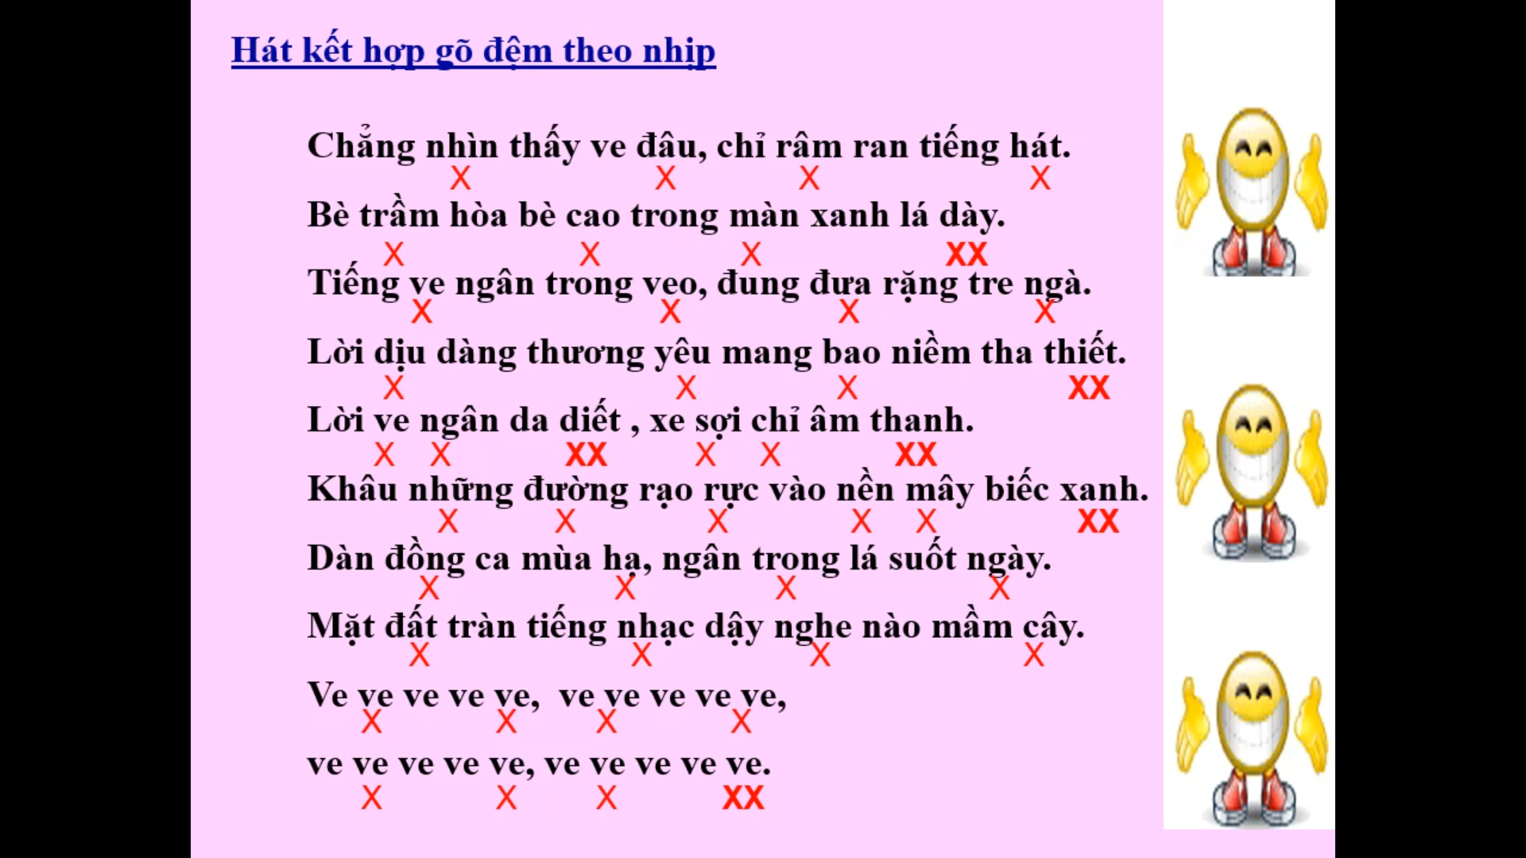

Slide 8

3. Tập đọc nhạc: TĐN số 7 “Em tập lái ô tô”

Slide 9
Video bài đọc nhạc số 7

Slide 10

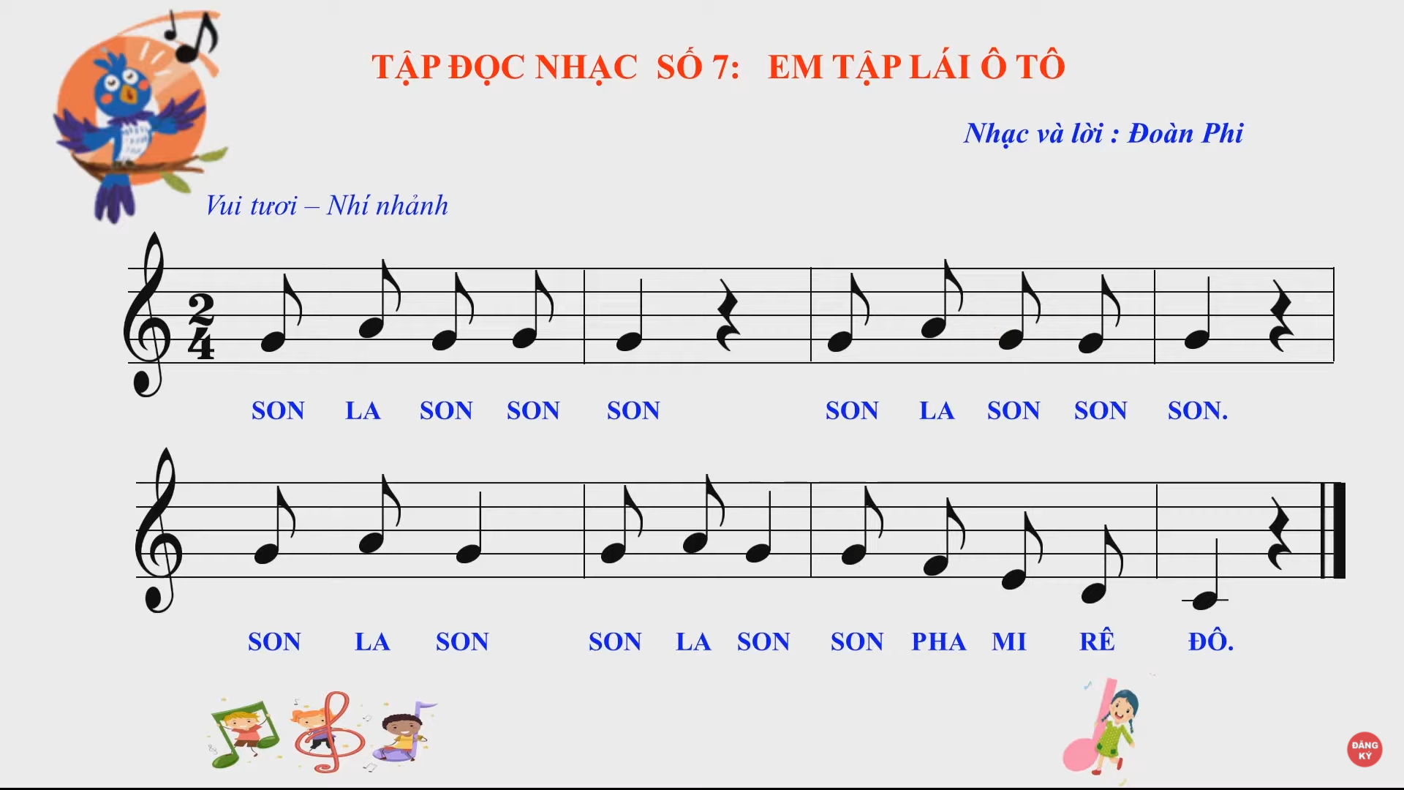
Câu 1

Slide 11
Câu 2

Slide 12
Video bài đọc nhạc số 7

Slide 13

Củng Cố và Dặn Dò:
Luyện tập gõ đệm thuần thục bài Dàn đồng ca mùa hạ
Đọc thuộc bài đọc nhạc số 7 và quay video gửi cho Cô.

Slide 14


